Slide 1
Gérer l'instance de base de données

Slide 2
Objectifs
A la fin de ce chapitre, vous pourrez :
  démarrer et arrêter la base de données et les composants Oracle
  utiliser Oracle Enterprise Manager
  accéder à une base de données à l'aide de SQL*Plus
  modifier les paramètres d'initialisation d'une base de données
  décrire les étapes du démarrage d'une base de données
  décrire les options d'arrêt d'une base de données
  afficher le fichier d'alertes
  accéder aux vues dynamiques des performances
Notes:
Oracle Database 11g : Administration Workshop I 4 - <number>

Slide 3



Structure de gestion
Composants de la structure de gestion d'Oracle Database 11g Release 2 :
  Instance de base de données
  Processus d'écoute
  Interface de gestion :
    Database Control
    Agent de gestion (lors de l'utilisation de Grid Control)
Agent de
gestion
ou
Database Control
Processus d'écoute
Interface de gestion
Notes:
Oracle Database 11g : Administration Workshop I 4 - <number>
Structure de gestion
Les trois principaux composants de la structure de gestion de base de données Oracle sont les suivants :
Instance de base de données à gérer.
Processus d'écoute (listener) permettant les connexions à la base de données.
Interface de gestion, qu'il s'agisse d'un agent de gestion qui s'exécute sur le serveur de base de données (et le connecte à Oracle Enterprise Manager Grid Control) ou de l'interface Oracle Enterprise Manager Database Control autonome. Cette interface est également appelée Database Console.
Vous devez démarrer chacun de ces composants pour pouvoir utiliser ses services. Vous devez également fermer chacun d'eux correctement lorsque vous arrêtez le serveur qui héberge la base Oracle.

Slide 4
Démarrer et arrêter Database Control
$ . oraenv
ORACLE_SID = [orcl] ? orcl
The Oracle base for ORACLE_HOME=/u01/app/oracle/product/11.2.0/db_home1 is /u01/app/oracle
$ emctl start dbconsole
Oracle Enterprise Manager 11g Database Control Release 11.2.0.1.0
Copyright (c) 1996, 2009 Oracle Corporation. All rights reserved.
http://host01.example.com:1158/em/console/aboutApplication
Starting Oracle Enterprise Manager 11g Database Control ........started.
----------------Logs are generated in directory /u01/app/oracle/product/11.2.0/db_home1/host01.example.com_orcl/sysman/
log
$ emctl stop dbconsole
Oracle Enterprise Manager 11g Database Control Release 11.2.0.1.0
Copyright (c) 1996, 2009 Oracle Corporation. All rights reserved.
https://host01.example.com:1158/em/console/aboutApplication
Stopping Oracle Enterprise Manager 11g Database Control ...
... Stopped.
Notes:
Oracle Database 11g : Administration Workshop I 4 - <number>
Démarrer et arrêter Database Control
Pour les bases de données qui ne sont pas connectées à la structure Grid Control, Oracle fournit une console de gestion autonome appelée Database Control. Chaque base de données gérée à l'aide de cette console comprend une installation Database Control distincte. A partir d'une console Database Control, vous ne pouvez gérer qu'une seule base. Avant d'utiliser Database Control, assurez-vous qu'un processus dbconsole est démarré.
Commande de démarrage du processus dbconsole :
emctl start dbconsole
Commande d'arrêt du processus dbconsole :
emctl stop dbconsole
Commande permettant d'afficher le statut du processus dbconsole :
emctl status dbconsole
Remarque : Il se peut que vous deviez accéder à votre répertoire $ORACLE_HOME/bin si celui-ci ne se trouve pas dans le chemin du système d'exploitation. Si Grid Infrastructure est installé, il existe deux emplacements $ORACLE_HOME contenant chacun l'utilitaire emctl. Cet utilitaire doit toujours être appelé à partir du répertoire $ORACLE_HOME de la base de données Oracle (et non du répertoire $ORACLE_HOME de Grid Infrastructure). Database Control utilise un processus agent côté serveur. Celui-ci démarre et s'arrête automatiquement en même temps que le processus dbconsole.

Slide 5
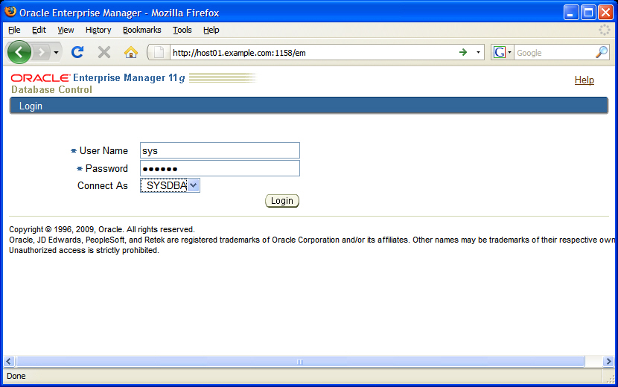
Oracle Enterprise Manager
Notes:
Oracle Database 11g : Administration Workshop I 4 - <number>
Oracle Enterprise Manager
Lorsque vous installez le logiciel Oracle Database, l'installeur OUI (Oracle Universal Installer) installe également Oracle Enterprise Manager. Son interface Database Control basée sur le Web constitue l'outil principal de gestion de la base Oracle. Enterprise Manager fournit une interface graphique permettant d'effectuer presque toutes les tâches dont vous êtes chargé en tant qu'administrateur de base de données (DBA). Grâce à Enterprise Manager, vous pouvez notamment afficher des récapitulatifs d'alertes et des graphiques de performances, créer et modifier des objets et effectuer des opérations de sauvegarde et de récupération. Dans la plupart des cas, il suffit de cliquer sur des liens dans Enterprise Manager pour accéder à des informations plus détaillées sur le contenu d'une page.
Remarque : Dans Oracle Database 11g Release 2, l'URL d'accès à Enterprise Manager utilise le protocole HTTPS (au lieu de HTTP) pour garantir la sécurité de la connexion. Pour accéder à dbconsole, vous devez donc entrer une URL de la forme suivante :
https://machine_name:port/em
Pour la première base de données que vous créez sur un ordinateur, l'accès à Enterprise Manager Database Control utilise par défaut le port 1158, mais vous pouvez indiquer un numéro différent, notamment si le même hôte héberge plusieurs bases. Pour déterminer le numéro de port à indiquer, consultez le fichier portlist.ini situé dans le répertoire $ORACLE_HOME/install, qui répertorie les ports correspondant à quelques applications Oracle Database.

Slide 6
Notes:
Oracle Enterprise Manager (suite)
Lorsque vous entrez l'URL d'Enterprise Manager, le contenu qui s'affiche dépend du statut de la base de données :
Si la base de données est en service (Up), Enterprise Manager affiche la page Database Control Login.
Connectez-vous à la base via un nom utilisateur autorisé à accéder à Database Control. Il s'agit initialement de SYS, SYSMAN ou SYSTEM. Utilisez le mot de passe que vous avez indiqué pour ce compte pendant l'installation de la base. Dans le champ Connect As, sélectionnez soit Normal, soit SYSDBA pour vous connecter à la base avec des privilèges d'administration spéciaux.
Si la base de données est hors service (Down), Enterprise Manager affiche la page "Startup/Shutdown and Perform Recovery". Dans ce cas, cliquez sur le bouton Startup/Shutdown. Vous êtes alors invité à indiquer le nom utilisateur et le mot de passe de connexion aux bases de données hôte et cible.
Remarque : Si vous rencontrez des difficultés pour démarrer Enterprise Manager, vérifiez qu'un processus d'écoute (listener) est démarré.

Slide 7
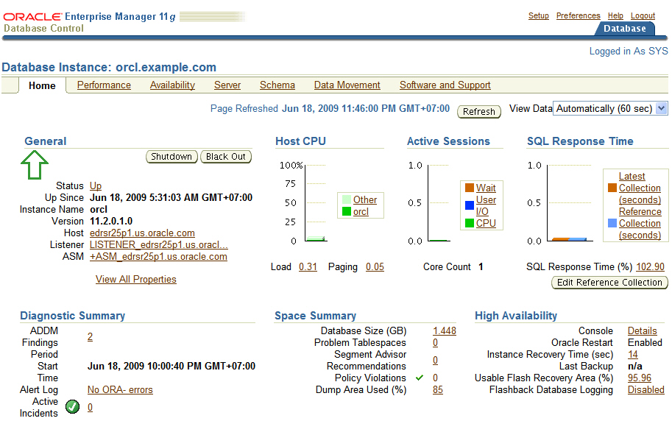
Page d'accueil de la base de données
Pages de propriétés
Notes:
Oracle Database 11g : Administration Workshop I 4 - <number>
Page d'accueil de la base de données
La page d'accueil de la base de données montre l'état général en cours de la base à l'aide de diverses mesures de performances. Cliquez sur les différents onglets pour accéder aux pages de propriétés Performance, Availability, Server, Schema, Data Movement et Software and Support afin de gérer votre base.
La page d'accueil de la base de données fournit les informations de performances et de statut suivantes pour l'instance de base de données :
Nom de l'instance, version de la base de données, emplacement du répertoire d'origine Oracle Home, options de restauration physique et autres données pertinentes relatives à l'instance
Disponibilité de l'instance en cours
Alertes en suspens
Informations de performances relatives aux sessions et aux instructions SQL
Principales mesures d'utilisation de l'espace
Liens avec hiérarchisation descendante (par exemple, LISTENER_<host_name>) fournissant des informations de plus en plus détaillées

Slide 8
Autres outils Oracle
Composants
> SQL*Plus
Param. d'init.
Démarrage BdD
Arrêt BdD
Fichier d'alertes
Vues de perf.
  SQL*Plus fournit à votre base de données
  une interface supplémentaire qui vous permet
  d'effectuer les tâches suivantes :
    Effectuer des opérations de gestion de base de données
    Exécuter des commandes SQL pour interroger la base de données ou pour insérer, mettre à jour et supprimer des données dans la base
  SQL Developer :
    Interface graphique permettant d'accéder à votre instance Oracle Database
    Prise en charge du développement en SQL et PL/SQL
    Disponible dans l'installation par défaut d'Oracle Database
Notes:
Oracle Database 11g : Administration Workshop I 4 - <number>
Autres outils Oracle
Outre Enterprise Manager, vous pouvez utiliser SQL*Plus et SQL Developer pour exécuter des instructions SQL. Ces outils vous permettent d'effectuer un grand nombre d'opérations de gestion de base de données, ainsi que de sélectionner, d'insérer, de mettre à jour ou de supprimer des données dans la base.
SQL*Plus est un programme en mode ligne de commande qui permet d'exécuter des instructions SQL et PL/SQL sur une base de données Oracle. Vous pouvez soumettre ces instructions en mode interactif ou sous la forme de scripts SQL*Plus. SQL*Plus est installé avec la base de données et se trouve dans le répertoire $ORACLE_HOME/bin.
Vous pouvez démarrer SQL*Plus à partir d'une ligne de commande ou du menu Démarrer (Start) sur un client Windows.
SQL Developer est une interface graphique qui vous permet d'accéder à votre instance Oracle Database. Elle prend en charge les langages de développement SQL et PL/SQL. Elle est disponible dans l'installation par défaut d'Oracle Database.
SQL Developer vous permet de parcourir les objets de la base de données, d'exécuter des instructions et des scripts SQL, de modifier et de déboguer des instructions PL/SQL. Vous avez également la possibilité d'exécuter des états prédéfinis, ou de créer et d'enregistrer vos propres états.
Remarque : Ce cours utilise Enterprise Manager et SQL*Plus.

Slide 9
Utiliser SQL*Plus
SQL*Plus est :
  un outil en mode ligne de commande
  utilisé en mode interactif ou en mode batch
$ sqlplus hr
SQL*Plus: Release 11.2.0.1.0 - Production on Thu Jun 18 05:04:49 2009
Copyright (c) 1982, 2009, Oracle. All rights reserved.
Enter Password: *******
Connected to:
Oracle Database 11g Enterprise Edition Release 11.2.0.1.0 - Production
With the Partitioning, Automatic Storage Management, OLAP, Data Mining and Real Application Testing options
SQL> select last_name from employees;
LAST_NAME
-------------------------
Abel
Ande
…
Notes:
Oracle Database 11g : Administration Workshop I 4 - <number>
Utiliser SQL*Plus
Vous pouvez utiliser l'interface en mode ligne de commande de SQL*Plus pour exécuter des commandes SQL*Plus, SQL et PL/SQL afin d'effectuer les tâches suivantes :
Entrer, modifier, exécuter, stocker, extraire et enregistrer des commandes SQL et des blocs PL/SQL.
Mettre en forme, calculer, stocker et afficher les résultats des interrogations.
Répertorier les définitions des colonnes d'une table.
Envoyer des messages à un utilisateur final et accepter les réponses de cet utilisateur.
Administrer la base de données.
Pour démarrer SQL*Plus :
1. Ouvrez une fenêtre sur un terminal.
2. A l'invite de commande, entrez la commande SQL*Plus suivante :
$ sqlplus <userid>/<pwd> or /nolog
3. Si vous utilisez l'option NOLOG, vous devez entrer la commande CONNECT suivie du nom utilisateur avec lequel vous voulez vous connecter.
SQL> connect <username>
4. Lorsque vous y êtes invité, entrez le mot de passe de l'utilisateur. SQL*Plus démarre et établit une connexion à la base de données par défaut.

Slide 10
Appeler SQL*Plus à partir d'un script shell
$ ./batch_sqlplus.sh
SQL*Plus: Release 11.2.0.1.0 - Production on Thu Jun 18 05:10:19 2009
Copyright (c) 1982, 2009, Oracle. All rights reserved.
Connected to:
Oracle Database 11g Enterprise Edition Release 11.2.0.1.0 - Production
With the Partitioning, Automatic Storage Management, OLAP, Data Mining and Real Application Testing options
SQL>
COUNT(*)
----------
107
SQL>
107 rows updated.
SQL>
Commit complete.
SQL> Disconnected from Oracle Database 11g Enterprise Edition Release 11.2.0.1.0 - Production
With the Partitioning, Automatic Storage Management, OLAP, Data Mining and Real Application Testing options
$
Sortie
# Name of this file: batch_sqlplus.sh
# Count employees and give raise.
sqlplus hr/hr <<EOF
select count(*) from employees;
update employees set salary = salary*1.10;
commit;
quit
EOF
Notes:
Oracle Database 11g : Administration Workshop I 4 - <number>
Appeler SQL*Plus à partir d'un script shell
Vous pouvez appeler SQL*Plus à partir d'un script shell ou d'un fichier BAT. Pour cela, vous devez appeler sqlplus et utiliser la syntaxe de génération de script du système d'exploitation pour transmettre les paramètres.
Dans l'exemple de la diapositive ci-dessus, les instructions SELECT, UPATE et COMMIT sont exécutées avant que SQL*Plus ne redonne le contrôle au système d'exploitation.

Slide 11
Appeler un script SQL à partir de SQL*Plus
script.sql
select * from departments where location_id = 1400;
quit
Sortie
$ sqlplus hr/hr @script.sql
SQL*Plus: Release 11.2.0.1.0 - Production on Thu Jun 18 05:13:42 2009
Copyright (c) 1982, 2009, Oracle. All rights reserved.
Connected to:
Oracle Database 11g Enterprise Edition Release 11.2.0.1.0 - Production
With the Partitioning, Automatic Storage Management, OLAP, Data Mining and Real Application Testing options
DEPARTMENT_ID DEPARTMENT_NAME MANAGER_ID LOCATION_ID
------------- ------------------------------ ---------- -----------
60 IT 103 1400
Disconnected from Oracle Database 11g Enterprise Edition Release 11.2.0.1.0 - Production
With the Partitioning, Automatic Storage Management, OLAP, Data Mining and Real Application Testing options
Notes:
Oracle Database 11g : Administration Workshop I 4 - <number>
Appeler un script SQL à partir de SQL*Plus
Vous pouvez appeler un fichier script SQL existant à partir de SQL*Plus. Cette opération peut être effectuée sur la ligne de commande, lorsque vous appelez SQL*Plus pour la première fois (voir la diapositive ci-dessus). Elle peut également être réalisée depuis une session SQL*Plus, en entrant simplement l'opérateur "@". Par exemple, la commande suivante exécute le script à partir d'une session SQL*Plus déjà établie :
SQL> @script.sql
Remarque : Les fichiers script SQL ont par défaut l'extension .sql. Quand un script est enregistré à partir de SQL*Plus à l'aide de la commande save, cette extension est fournie automatiquement. Vous pouvez exécuter ces scripts sans préciser l'extension dans la commande d'exécution. Par exemple :
SQL> @script

Slide 12


Fichiers de paramètres d'initialisation
Composants
SQL*Plus
> Param. d’init.
Démarrage BdD
Arrêt BdD
Fichier d'alertes
Vues de perf.
spfileorcl.ora
ou
initorcl.ora
Notes:
Oracle Database 11g : Administration Workshop I 4 - <number>
Fichiers de paramètres d'initialisation
Lorsque vous démarrez l'instance, un fichier de paramètres d'initialisation est lu. Il existe deux types de fichier de paramètres :
Fichier de paramètres serveur (SPFILE) : Il s'agit du type de fichier de paramètres d'initialisation préféré. Ce fichier binaire est accessible en lecture et en écriture par le serveur de base de données et il ne doit pas être modifié manuellement. Il se trouve sur le serveur où l'instance Oracle s'exécute et il est conservé lorsque l'instance est arrêtée puis redémarrée. Le nom par défaut de ce fichier (recherché automatiquement au démarrage) est spfile<SID>.ora.
Fichier de paramètres d'initialisation au format texte : Ce type de fichier de paramètres d'initialisation peut être lu par le serveur de base de données, mais il n'est pas accessible en écriture par le serveur. Pour être persistantes suite aux opérations d'arrêt et de démarrage, les valeurs des paramètres d'initialisation doivent être définies et modifiées manuellement à l'aide d'un éditeur de texte. Le nom par défaut de ce fichier (recherché automatiquement au démarrage si aucun fichier SPFILE n'est trouvé) est init<SID>.ora.
Il est recommandé de créer un fichier SPFILE pour pouvoir gérer les paramètres d'initialisation de manière dynamique.
Remarque : Sous Linux, la base de données Oracle recherche les fichiers d'initialisation dans le répertoire $ORACLE_HOME/dbs. Avec ASM, le fichier SPFILE est souvent stocké sur un groupe de disques ASM. Dans ce cas, il doit exister dans le répertoire $ORACLE_HOME/dbs un fichier init<SID>.ora qui indique l'emplacement du fichier SPFILE.

Slide 13
Notes:
Fichiers de paramètres d'initialisation (suite)
Types de valeur des paramètres d'initialisation
Le serveur de base de données Oracle reconnaît les types de valeur suivants pour les paramètres d'initialisation :
Boolean
String
Integer
Parameter file
Reserved
Big Integer
Valeurs des paramètres dérivés
Certains paramètres d'initialisation sont dérivés, c'est-à-dire que leurs valeurs sont calculées à partir des valeurs d'autres paramètres. Normalement, vous ne devez pas modifier les valeurs des paramètres dérivés.
Si vous le faites, la valeur que vous indiquez remplace la valeur calculée.
Par exemple, la valeur par défaut du paramètre SESSIONS est dérivée du paramètre PROCESSES. Si la valeur de PROCESSES change, la valeur par défaut du paramètre SESSIONS change également, sauf si vous imposez une autre valeur.
Valeurs des paramètres dépendants du système d'exploitation
Les valeurs ou fourchettes de valeurs valides de certains paramètres d'initialisation dépendent du système d'exploitation hôte. Par exemple, le paramètre DB_FILE_MULTIBLOCK_READ_COUNT définit le nombre maximal de blocs lus en une seule opération d'E/S pendant une analyse séquentielle. Sa valeur dépend de la plate-forme utilisée. La taille de ces blocs (définie par le paramètre DB_BLOCK_SIZE) a une valeur par défaut qui dépend du système d'exploitation.
Définir les valeurs des paramètres
Les paramètres d'initialisation constituent le moyen le plus puissant pour optimiser les performances du système. Certains paramètres définissent des limites de capacité sans affecter les performances. Ainsi, lorsque le paramètre OPEN_CURSORS a la valeur 10, un processus utilisateur qui essaie d'ouvrir son onzième curseur reçoit un message d'erreur. D'autres paramètres ont une incidence sur les performances, mais n'imposent pas de limites absolues. Par exemple, une valeur inférieure du paramètre OPEN_CURSORS peut réduire les performances des travaux, mais n'empêche pas leur exécution.
En augmentant les valeurs de ces paramètres, vous pouvez optimiser les performances du système. Cependant, cela entraîne également l'extension de la zone de mémoire partagée (SGA). Or, une telle extension peut optimiser les performances de la base jusqu'à un certain point. Dans les systèmes d'exploitation qui utilisent de la mémoire virtuelle, une zone partagée SGA surdimensionnée peut nuire aux performances en cas d'opérations de swap. Les paramètres du système d'exploitation qui contrôlent les zones de mémoire virtuelle actives doivent être configurés en fonction de la taille de la mémoire SGA. La configuration du système d'exploitation peut également limiter la taille maximale de la mémoire SGA.

Slide 14


Paramètres d'initialisation simplifiés
  Paramètres de base
  Paramètres avancés
CONTROL_FILES
DB_BLOCK_SIZE
PROCESSES
UNDO_TABLESPACE
…
DB_CACHE_SIZE
DB_FILE_MULTIBLOCK_READ_COUNT
SHARED_POOL_SIZE
…
Notes:
Oracle Database 11g : Administration Workshop I 4 - <number>
Paramètres d'initialisation simplifiés
Les paramètres d'initialisation sont de deux types : paramètres de base et paramètres avancés.
Dans la plupart des cas, il suffit de définir et régler les 30 paramètres de base pour obtenir des performances satisfaisantes de la base de données. Dans de rares cas, il peut s'avérer nécessaire de modifier les paramètres avancés pour obtenir des performances optimales. Il existe environ 314 paramètres avancés.
Le terme "paramètre de base" désigne un paramètre que vous pouvez avoir à définir pour assurer les bonnes performances de la base de données. Tous les autres paramètres sont considérés comme des paramètres avancés.
Exemples de paramètres de base :
Définir le nom global de la base de données : DB_NAME et DB_DOMAIN
Indiquer une zone de récupération rapide et sa taille : DB_RECOVERY_FILE_DEST et DB_RECOVERY_FILE_DEST_SIZE
Définir la taille totale de tous les composants de la mémoire SGA : SGA_TARGET
Indiquer la méthode de gestion du tablespace d'annulation : UNDO_TABLESPACE
Paramètre d'initialisation COMPATIBLE et compatibilité irréversible
Remarque : Les pages suivantes décrivent quelques-uns des paramètres d'initialisation. Vous trouverez la liste complète dans le manuel Oracle Database Reference.

Slide 15
Paramètres d'initialisation : Exemples
Paramètre | Signification
CONTROL_FILES | Un ou plusieurs noms de fichier de contrôle
DB_FILES | Nombre maximal de fichiers de base de données
PROCESSES | Nombre maximal de processus utilisateur du système d'exploitation pouvant se connecter simultanément
DB_BLOCK_SIZE | Taille de bloc de base de données standard utilisée par tous les tablespaces
DB_CACHE_SIZE | Taille du cache de tampons de bloc standard
Notes:
Oracle Database 11g : Administration Workshop I 4 - <number>
Paramètres d'initialisation : Exemples
Le paramètre CONTROL_FILES définit un ou plusieurs noms de fichier de contrôle. Oracle recommande vivement de multiplexer et de mettre en miroir les fichiers de contrôle. Plage de valeurs : un à huit noms de fichier (avec chemin d'accès). La valeur par défaut dépend du système d'exploitation.
Le paramètre DB_FILES définit le nombre maximal de fichiers de base de données qui peuvent être ouverts pour la base. La plage de valeurs dépend du système d'exploitation. Valeur par défaut : 200.
Le paramètre PROCESSES définit le nombre maximal de processus utilisateur du système d'exploitation qui peuvent se connecter simultanément à un serveur Oracle. Cette valeur doit être suffisante pour tous les processus en arrière-plan et processus utilisateur. Plage de valeurs : entre 6 et une valeur maximale qui varie en fonction du système d'exploitation. Valeur par défaut : 100.
Le paramètre DB_BLOCK_SIZE définit la taille (en octets) d'un bloc de base de données Oracle. Cette valeur est définie lors de la création de la base et ne peut pas être modifiée ultérieurement. Elle indique la taille de bloc standard de la base de données. Il s'agit de la taille utilisée par défaut pour tous les tablespaces. Plage de valeurs : 2048 à 32768 (en fonction du système d'exploitation). Valeur par défaut : 8192.
Le paramètre DB_CACHE_SIZE définit la taille du cache de tampons (buffer cache) de bloc standard. Plage de valeurs : au moins 16 Mo. Valeur par défaut : 0 si le paramètre SGA_TARGET est défini, sinon la plus grande des deux valeurs 48 et 4*cpu_count.

Slide 16
Paramètres d'initialisation : Exemples
Espace
de pile
Mémoire
UGA
Espace
de pile
Mémoire
UGA
PGA
PGA
Cache de
tampons de
la base
de données
Tampon
de
journa-
lisation
Espace de tampons à conserver
Zone de mémoire partagée
Espace de tampons à recycler
Zone de mémoire LARGE POOL
Zone de mémoire Java
Zone de mémoire Streams
Cache de tampons de blocs de taille nK
Mémoire SGA (System Global Area)
SGA_TARGET (taille totale de tous les composants SGA)
MEMORY_TARGET (mémoire totale utilisable à l'échelle du système)
Notes:
Paramètres d'initialisation : Exemples (suite)
SGA_TARGET définit la taille totale de tous les composants de la mémoire SGA (System Global Area). Si sa valeur est précisée, les zones de mémoire suivantes sont dimensionnées automatiquement :
Cache de tampons (DB_CACHE_SIZE)
Zone de mémoire partagée (SHARED_POOL_SIZE)
Zone de mémoire LARGE POOL (LARGE_POOL_SIZE)
Zone de mémoire Java (JAVA_POOL_SIZE)
Zone de mémoire Streams (STREAMS_POOL_SIZE)
Si ces zones de mémoire dimensionnées automatiquement ont une taille différente de zéro, cette taille est utilisée comme valeur minimale par la gestion automatique de la mémoire partagée (ASMM - Automatic Shared Memory Management). Vous définissez des valeurs minimales si un composant d'application a besoin d'un minimum de mémoire pour fonctionner correctement.
ASMM n'a aucune incidence sur les zones suivantes qui sont dimensionnées manuellement :
Tampon de journalisation (redo log buffer)
Autres caches de tampons, tels que KEEP et RECYCLE, et autres tailles de bloc
Mémoire SGA fixe et autres allocations internes
La mémoire allouée à ces zones est déduite de la mémoire totale disponible pour SGA_TARGET quand ASMM est activé.
Remarque : Pour prendre en charge ASMM, le processus MMON (Manageability Monitor) calcule les valeurs des zones de mémoire réglées automatiquement.

Slide 17
Notes:
Paramètres d'initialisation : Exemples (suite)
MEMORY_TARGET indique la mémoire utilisable à l'échelle du système Oracle. La base de données assure le réglage en fonction de cette valeur, réduisant ou augmentant les zones SGA et PGA en conséquence.
Dans un fichier de paramètres d'initialisation de type texte, si vous omettez MEMORY_MAX_TARGET et indiquez une valeur pour MEMORY_TARGET, la base de données affecte automatiquement cette valeur à MEMORY_MAX_TARGET. Si vous omettez la ligne de MEMORY_TARGET et indiquez une valeur pour MEMORY_MAX_TARGET, le paramètre MEMORY_TARGET prend par défaut la valeur zéro. Après le démarrage, vous pouvez affecter dynamiquement à MEMORY_TARGET une valeur différente de zéro, à condition qu'elle ne dépasse pas la valeur de MEMORY_MAX_TARGET. Vous modifiez MEMORY_TARGET à l'aide de la commande ALTER SYSTEM. Les valeurs possibles sont comprises entre 152 Mo et MEMORY_MAX_TARGET.

Slide 18
Paramètres d'initialisation : Exemples
Paramètre | Signification
PGA_AGGREGATE_TARGET | Quantité de mémoire PGA allouée à tous les processus serveur
SHARED_POOL_SIZE | Taille de la zone de mémoire partagée (en octets)
UNDO_MANAGEMENT | Mode de gestion du volume d'annulation à utiliser
Notes:
Paramètres d'initialisation : Exemples (suite)
Le paramètre PGA_AGGREGATE_TARGET indique la quantité de mémoire PGA (Program Global Area) allouée à tous les processus serveur liés à l'instance. Cette mémoire ne réside pas dans la mémoire SGA (System Global Area). La base de données utilise ce paramètre pour définir la quantité cible de mémoire PGA à utiliser. Lorsque vous le définissez, soustrayez la mémoire SGA de la quantité de mémoire totale du système disponible pour l'instance Oracle. La valeur de ce paramètre est un nombre entier suivi de la lettre K, M ou G indiquant si la limite est exprimée en kilo-octets, en mégaoctets ou en gigaoctets. La valeur minimale est 10 Mo, la valeur maximale est (4096 Go - 1). La valeur par défaut est 10 Mo ou 20 % de la taille de la mémoire SGA si ce pourcentage est supérieur à 10 Mo.
Le paramètre SHARED_POOL_SIZE définit la taille de la zone de mémoire partagée, en octets. Cette zone contient des objets tels que les curseurs partagés, les procédures stockées, les structures de contrôle et les mémoires tampons des messages d'exécution en parallèle. La plage de valeurs dépend du système d'exploitation. Valeur par défaut : 0 si le paramètre SGA_TARGET est défini, sinon 128 Mo en 64 bits et 48 Mo en 32 bits.
Le paramètre UNDO_MANAGEMENT indique le mode de gestion du volume d'annulation que le système doit utiliser. Si ce paramètre a la valeur AUTO, l'instance est démarrée en mode de gestion automatique des annulations (AUM - Automatic Undo Management). Sinon, elle est démarrée en mode RBU (Rollback Undo). En mode RBU, le volume d'annulation est alloué de manière externe sous forme de segments d'annulation (rollback segments). En mode AUM, le volume d'annulation est alloué de manière externe sous forme de tablespaces d'annulation. Plage de valeurs : AUTO ou MANUAL. Si le paramètre UNDO_MANAGEMENT est omis lors du démarrage de la première instance, la valeur par défaut AUTO est utilisée.

Slide 19
Utiliser SQL*Plus pour afficher les paramètres
SQL> SELECT name , value FROM V$PARAMETER;
NAME VALUE
------------ ----------
lock_name_space 2
processes 150
sessions 247
timed_statistics TRUE
timed_os_statistics 0
…
SQL>SHOW PARAMETER SHARED_POOL_SIZE
NAME TYPE VALUE
------------------------------------ ----------- ---------------------
shared_pool_size big integer 0
SQL> show parameter para
NAME TYPE VALUE
------------------------------------ ----------- ---------------------
fast_start_parallel_rollback string LOW
parallel_adaptive_multi_user boolean TRUE
parallel_automatic_tuning boolean FALSE
parallel_execution_message_size integer 16384
parallel_instance_group string
…
Notes:
Utiliser SQL*Plus pour afficher les paramètres
La diapositive ci-dessus présente quelques exemples utilisant SQL*Plus pour afficher des paramètres. Vous pouvez interroger la vue du dictionnaire de données V$PARAMETER pour obtenir les valeurs des différents paramètres. V$PARAMETER affiche la valeur des paramètres dans la session en cours. Vous pouvez également entrer la commande SHOW PARAMETER suivie d'une chaîne pour afficher les paramètres contenant cette chaîne.
L'interrogation ci-après demande le nom et la valeur des paramètres. Utilisez une clause WHERE pour appliquer l'interrogation à des paramètres spécifiques :
SQL> SELECT name, value FROM V$PARAMETER WHERE name LIKE '%pool%';
NAME VALUE
------------------------- ----------
shared_pool_size 0
large_pool_size 0
java_pool_size 0
streams_pool_size 0
shared_pool_reserved_size 8808038
buffer_pool_keep
…
9 rows selected.

Slide 20
Notes:
Utiliser SQL*Plus pour afficher les paramètres (suite)
Description de la vue :
SQL> desc V$parameter
Name Null? Type
---------------------------------------- ------- -------------
NUM NUMBER
NAME VARCHAR2(80)
TYPE NUMBER
VALUE VARCHAR2(4000)
DISPLAY_VALUE VARCHAR2(4000)
ISDEFAULT VARCHAR2(9)
ISSES_MODIFIABLE VARCHAR2(5)
ISSYS_MODIFIABLE VARCHAR2(9)
ISINSTANCE_MODIFIABLE VARCHAR2(5)
ISMODIFIED VARCHAR2(10)
ISADJUSTED VARCHAR2(5)
ISDEPRECATED VARCHAR2(5)
ISBASIC VARCHAR2(5)
DESCRIPTION VARCHAR2(255)
UPDATE_COMMENT VARCHAR2(255)
HASH NUMBER
L'exemple ci-après présente l'utilisation de la commande SQL*Plus SHOW PARAMETER pour afficher les valeurs de paramètres. Vous pouvez également utiliser cette commande pour trouver tous les paramètres contenant une chaîne de texte. Par exemple, vous pouvez trouver tous les noms de paramètre comprenant la chaîne db à l'aide de la commande suivante :
SQL> show parameter db
NAME TYPE VALUE
------------------------------------ ----------- ----------
…
db_8k_cache_size big integer 0
db_block_buffers integer 0
db_block_checking string FALSE
db_block_checksum string TYPICAL
db_block_size integer 8192
db_cache_advice string ON
db_cache_size big integer 0
…
Autres vues contenant des informations sur les paramètres
V$SPPARAMETER affiche des informations sur le contenu du fichier de paramètres serveur. Si aucun fichier de paramètres serveur n'a été utilisé pour démarrer l'instance, chaque ligne de la vue contient la valeur FALSE dans la colonne ISSPECIFIED.
V$PARAMETER2 affiche des informations sur les paramètres d'initialisation actuellement en vigueur pour la session, chaque valeur correspondant à une ligne de la vue. Une nouvelle session hérite des valeurs de paramètres de niveau instance affichées dans la vue V$SYSTEM_PARAMETER2.
V$SYSTEM_PARAMETER affiche des informations sur les paramètres d'initialisation actuellement en vigueur pour l'instance.

Slide 21
Modifier les valeurs des paramètres d'initialisation
  Paramètres statiques :
    Ils ne peuvent être modifiés que dans le fichier de paramètres.
    Un redémarrage de l'instance est nécessaire pour que les modifications prennent effet.
    Il en existe environ 110.
  Paramètres dynamiques :
    Ils peuvent être modifiés tant que la base de données est en ligne.
    Les modifications peuvent être effectuées à deux niveaux :
      Niveau session
      Niveau système
    Ils sont valides pour la durée de la session ou dans les limites établies par le paramètre SCOPE.
    Les modifications sont effectuées à l'aide des commandes ALTER SESSION et ALTER SYSTEM.
    Il en existe environ 234.
Notes:
Modifier les valeurs des paramètres d'initialisation
Les paramètres d'initialisation sont de deux types :
Les paramètres statiques affectent l'instance ou la base de données entière et ne peuvent être modifiés que dans init.ora ou le fichier SPFILE. Pour qu'ils prennent effet, vous devez arrêter et redémarrer la base de données. Vous ne pouvez pas les modifier pour l'instance en cours.
Les paramètres dynamiques peuvent être modifiés pendant que la base de données est en ligne. Ils agissent à deux niveaux :
Les paramètres de niveau session affectent uniquement une session utilisateur. Ils comprennent notamment des paramètres NLS (National Language Support) qui peuvent être utilisés pour définir des paramètres de langue supplémentaires pour les tris, les dates, etc. Ils s'appliquent à une session donnée et expirent à la fin de celle-ci.
Les paramètres de niveau système affectent l'ensemble de la base de données et toutes les sessions. Dans ce cadre, vous pouvez par exemple modifier la valeur de SGA_TARGET et définir les destinations des journaux archivés. Ces paramètres restent en vigueur conformément à la spécification SCOPE. Pour qu'ils deviennent permanents, vous devez les ajouter au fichier SPFILE en précisant l'option SCOPE=BOTH ou en modifiant manuellement le fichier de paramètres.
Vous pouvez modifier les paramètres dynamiques à l'aide des commandes ALTER SESSION et ALTER SYSTEM.

Slide 22
Notes:
Modifier les valeurs des paramètres d'initialisation (suite)
Utilisez la clause SET de l'instruction ALTER SYSTEM pour définir ou modifier les valeurs des paramètres d'initialisation. La clause SCOPE facultative précise la portée d'une modification, de la manière suivante :
SCOPE=SPFILE : La modification est appliquée uniquement dans le fichier de paramètres serveur. Aucune modification n'est apportée à l'instance en cours. Pour les paramètres dynamiques et statiques, la modification prend effet au démarrage suivant et devient persistante. Il s'agit de la seule définition de SCOPE autorisée pour les paramètres statiques.
SCOPE=MEMORY : La modification est appliquée uniquement dans la mémoire. Elle concerne l'instance en cours et prend effet immédiatement. Pour les paramètres dynamiques, l'effet est immédiat, mais il n'est pas persistant puisque le fichier de paramètres serveur n'est pas mis à jour. Pour les paramètres statiques, cette spécification n'est pas autorisée.
SCOPE=BOTH : La modification est appliquée dans le fichier de paramètres serveur et dans la mémoire. Elle concerne l'instance en cours et prend effet immédiatement. Pour les paramètres dynamiques, l'effet est persistant puisque le fichier de paramètres serveur est mis à jour. Pour les paramètres statiques, cette spécification n'est pas autorisée.
Il est incorrect de spécifier SCOPE=SPFILE ou SCOPE=BOTH si l'instance n'a pas démarré avec un fichier de paramètres serveur. La spécification par défaut est SCOPE=BOTH si un fichier de paramètres serveur a été utilisé pour démarrer l'instance, et SCOPE=MEMORY si un fichier de paramètres d'initialisation a été utilisé pour démarrer l'instance.
Pour certains paramètres dynamiques, vous pouvez également indiquer le mot-clé DEFERRED pour que la modification ne s'applique qu'aux sessions futures. Il s'agit des paramètres suivants :
backup_tape_io_slaves
recyclebin
audit_file_dest
object_cache_optimal_size
object_cache_max_size_percent
sort_area_size
sort_area_retained_size
olap_page_pool_size
Lorsque vous utilisez l'option SPFILE ou BOTH dans la clause SCOPE, une clause COMMENT supplémentaire vous permet d'associer une chaîne de texte à la mise à jour. Ce commentaire est enregistré dans le fichier de paramètres serveur.

Slide 23
Modifier les valeurs des paramètres : Exemples
SQL> ALTER SESSION
SET NLS_DATE_FORMAT ='mon dd yyyy';
Session altered.
SQL> SELECT SYSDATE FROM dual;
SYSDATE
-----------
jun 18 2009
SQL> ALTER SYSTEM SET SEC_MAX_FAILED_LOGIN_ATTEMPTS=2 COMMENT='Reduce from 10 for tighter security.' SCOPE=SPFILE;
System altered.
Notes:
Modifier les valeurs des paramètres : Exemples
La première instruction de la diapositive ci-dessus modifie un paramètre de niveau session. L'utilisateur définit le format de date mon dd yyyy pour la session. Toutes les interrogations portant sur des dates afficheront donc les dates dans ce format. Les paramètres de niveau session peuvent également être définis dans les applications à l'aide de code PL/SQL.
La deuxième instruction présentée modifie le nombre maximal de tentatives de connexion infructueuses au bout duquel la connexion est abandonnée. Elle comprend un commentaire et indique explicitement que la modification ne doit être effectuée que dans le fichier de paramètres serveur. Lorsque le nombre d'échecs de connexion précisé est atteint, la connexion est automatiquement abandonnée par le processus serveur. Comme il ne s'agit pas d'un paramètre dynamique, sa modification ne prend effet qu'après le redémarrage de l'instance de base de données Oracle.

Slide 24
Quiz
Enterprise Manager Database Control peut être utilisé pour gérer plusieurs bases de données simultanément.
  Vrai
  Faux
Notes:
Réponse : 2

Slide 25
Quiz
Les paramètres de la base de données sont en majorité dynamiques et vous pouvez les modifier sans arrêter l'instance.
  Vrai
  Faux
Notes:
Réponse : 1

Slide 26
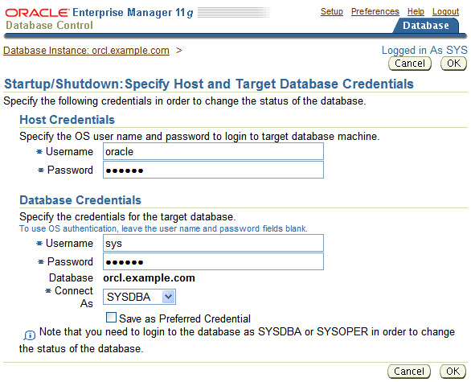


Démarrage et arrêt de la base de données : Informations d'identification et de connexion
Composants
SQL*Plus
> Param. D’init.
Démarrage BdD
Arrêt BdD
Fichier d'alertes Vues de perf.
ou
1
2
Notes:
Oracle Database 11g : Administration Workshop I 4 - <number>
Démarrage et arrêt de la base de données : Informations d'identification et de connexion
Lorsque vous cliquez sur Startup ou Shutdown, vous êtes invité à saisir les informations d'identification et de connexion (credentials) qui sont utilisées pour la connexion à l'hôte (c'est-à-dire l'ordinateur sur lequel réside la base de données) et à la base proprement dite. Vous devez indiquer un compte de base de données doté du privilège SYSDBA.
Après avoir entré les informations d'identification et de connexion, vous êtes invité à indiquer la méthode de démarrage ou d'arrêt. Si nécessaire, vous pouvez ensuite cliquer sur Advanced Options pour modifier les options de démarrage ou le mode d'arrêt. Vous pouvez également cliquer sur Show SQL pour afficher les instructions SQL utilisées pour le démarrage ou pour l'arrêt.
Remarque : Pour arrêter la base à l'aide d'Enterprise Manager, l'option par défaut est IMMEDIATE. Si vous utilisez la commande SQL*Plus SHUTDOWN, l'option par défaut est NORMAL.

Slide 27
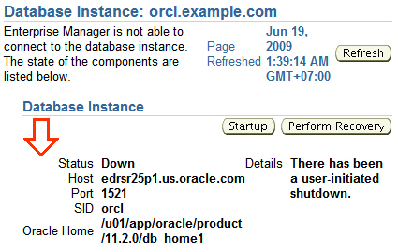
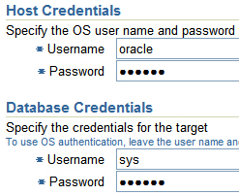
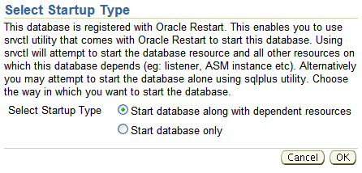
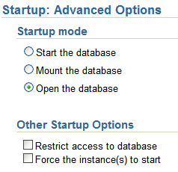
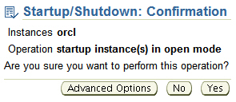
Démarrer une instance de base de données Oracle
2
1
3
5
4
Notes:
Oracle Database 11g : Administration Workshop I 4 - <number>
Démarrer une instance de base de données Oracle
Si la base de données n'est pas démarrée lorsque vous accédez à la page Enterprise Manager Database Control, cliquez sur Startup. Entrez les informations d'identification et de connexion (credentials) de l'hôte et sélectionnez éventuellement le mode de démarrage. Si la base Oracle a été enregistrée dans Oracle Restart, une boîte de dialogue vous invite à préciser si vous voulez recourir à l'utilitaire Server Control (SRVCTL) ou SQL*Plus pour démarrer l'instance. SRVCTL est l'utilitaire recommandé avec Oracle Restart car il est capable de démarrer les ressources dépendantes nécessaires.

Slide 28
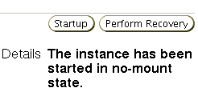
Démarrer une instance de base de données Oracle : NOMOUNT
OPEN
STARTUP
MOUNT
NOMOUNT
Instance
démarrée
SHUTDOWN
Notes:
Oracle Database 11g : Administration Workshop I 4 - <number>
Démarrer une instance de base de données Oracle : NOMOUNT
Lorsque vous démarrez une instance de base de données, sélectionnez son état initial. Les scénarios qui suivent décrivent les différentes étapes du démarrage d'une instance.
En règle générale, une instance est démarrée uniquement en mode NOMOUNT au cours de la création de la base de données, pendant la régénération des fichiers de contrôle ou dans certains scénarios de sauvegarde et de récupération.
Le démarrage d'une instance inclut les opérations suivantes :
Recherche dans $ORACLE_HOME/dbs d'un fichier portant un nom particulier, dans l'ordre suivant :
1. Recherchez spfile<SID>.ora.
2. Si spfile<SID>.ora est introuvable, recherchez spfile.ora.
3. Si spfile.ora est introuvable, recherchez init<SID>.ora.
Il s'agit du fichier qui contient les paramètres d'initialisation de l'instance. Le fait de définir le paramètre PFILE avec STARTUP modifie le comportement par défaut.
Allocation de la mémoire SGA
Démarrage des processus en arrière-plan
Ouverture du fichier alert_<SID>.log et des fichiers trace
Remarque : SID est l'ID système qui identifie l'instance (par exemple, ORCL).

Slide 29
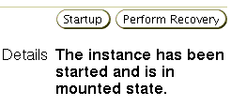
Démarrer une instance de base de données Oracle :
MOUNT
OPEN
STARTUP
MOUNT
Fichier de contrôle ouvert pour cette instance
NOMOUNT
Instance
démarrée
SHUTDOWN
Notes:
Oracle Database 11g : Administration Workshop I 4 - <number>
Démarrer une instance de base de données Oracle : MOUNT
Le montage d'une base de données inclut les opérations suivantes :
Associer une base de données à une instance démarrée précédemment.
Localiser et ouvrir tous les fichiers de contrôle indiqués dans le fichier de paramètres.
Lire les fichiers de contrôle pour obtenir les noms et les statuts des fichiers de données et des fichiers de journalisation en ligne (mais l'existence de ces fichiers n'est pas vérifiée à ce stade).
Pour effectuer des opérations de maintenance particulières, démarrez une instance et montez une base de données, mais n'ouvrez pas cette dernière.
Par exemple, la base doit être montée (mounted) mais pas ouverte pour les opérations suivantes :
Renommer des fichiers de données (les fichiers de données d'un tablespace hors ligne (offline) peuvent être renommés lorsque la base de données est ouverte).
Activer et désactiver les options d'archivage des fichiers de journalisation en ligne.
Procéder à une récupération complète de la base de données.
Remarque : Une base de données peut rester en mode MOUNT même si une demande OPEN a été effectuée. Cela peut s'expliquer par le fait que la base doit être récupérée d'une manière ou d'une autre. Si une récupération est effectuée lorsque la base est à l'état MOUNT, les fichiers de journalisation sont ouverts pour les opérations de lecture. En outre, les fichiers de données sont ouverts pour permettre la lecture des blocs à récupérer et, si nécessaire, l'écriture des blocs récupérés.

Slide 30

Démarrer une instance de base de données Oracle :
OPEN
OPEN
STARTUP
Tous les fichiers sont ouverts, conformément à la description du fichier de contrôle pour cette instance
MOUNT
Fichier de contrôle ouvert pour cette instance
NOMOUNT
Instance
démarrée
SHUTDOWN
Notes:
Oracle Database 11g : Administration Workshop I 4 - <number>
Démarrer une instance de base de données Oracle : OPEN
Lorsqu'une base de données est en mode de fonctionnement normal, une instance est démarrée, et la base est montée et ouverte. N'importe quel utilisateur valide peut se connecter à celle-ci et effectuer des opérations standard d'accès aux données.
L'ouverture de la base de données inclut les opérations suivantes :
Ouverture des fichiers de données
Ouverture des fichiers de journalisation en ligne (online redo logs)
Si certains fichiers de données ou fichiers de journalisation en ligne sont absents lorsque vous tentez d'ouvrir la base, le serveur Oracle renvoie une erreur.
Au cours de cette étape finale, le serveur Oracle vérifie que tous les fichiers de données et fichiers de journalisation en ligne peuvent être ouverts, et il vérifie la cohérence de la base. Si nécessaire, le processus SMON (System Monitor) en arrière-plan lance la récupération d'instance.
Vous pouvez démarrer une instance de base de données en mode d'accès restreint, de sorte qu'elle soit accessible uniquement aux utilisateurs disposant de privilèges d'administration. Pour cela, sélectionnez l'option "Restrict access to database" dans la page Advanced Startup Options.

Slide 31
Options de démarrage : Exemples
  A l'aide de l'utilitaire sqlplus :
  A l'aide de l'utilitaire srvctl avec Oracle Restart :
SQL> startup
1
SQL> startup nomount
2
SQL> alter database mount;
3
SQL> alter database open;
4
$ srvctl start database –d orcl –o mount
Notes:
Oracle Database 11g : Administration Workshop I 4 - <number>
Options de démarrage : Exemples
La diapositive ci-dessus présente la syntaxe SQL*Plus qui démarre la base de données.
1. Cette commande démarre l'instance, lui associe les fichiers de base de données, puis monte et ouvre la base.
2. Cette commande démarre l'instance, mais sans monter la base de données.
3. Cette commande monte une base de données à partir de l'état NOMOUNT.
Cette commande ouvre une base de données à partir de l'état MOUNT.
Si la base est enregistrée dans Oracle Restart, l'utilitaire srvctl peut être utilisé pour démarrer l'instance. L'avantage de srvctl est qu'il peut aussi démarrer toutes les ressources dépendantes qui sont nécessaires : instance ASM, groupes de disques ASM et processus d'écoute notamment.
Remarque : L'utilitaire srvctl se trouve à la fois dans le répertoire $ORACLE_HOME/bin du logiciel Oracle Grid Infrastructure et dans le répertoire $ORACLE_HOME/bin du logiciel Oracle Database. Vous devez utiliser le second lorsque vous démarrez la base Oracle et le premier lorsque vous démarrez l'instance ASM ou le processus d'écoute.

Slide 32
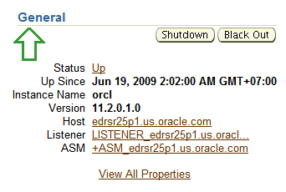
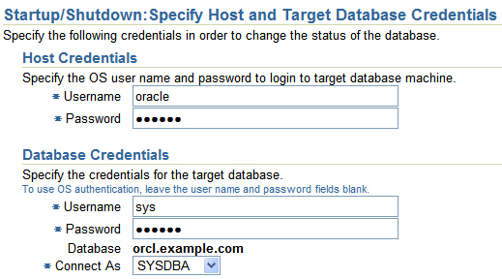
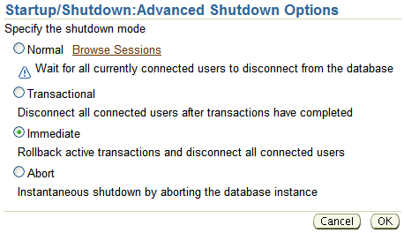
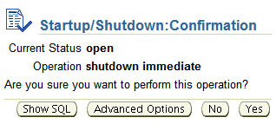
Arrêter une instance de base de données Oracle
1
2
3
4
Notes:
Oracle Database 11g : Administration Workshop I 4 - <number>
Arrêter une instance de base de données Oracle
Si l'instance est déjà démarrée lorsque vous accédez à la page Enterprise Manager Database Control, cliquez sur le bouton Shutdown pour l'arrêter. Vous êtes alors invité à vérifier ou à entrer les informations d'identification et de connexion pour l'hôte (Host Credentials) et pour la base de données (Database Credentials). Cliquez sur OK pour afficher la boîte de dialogue Startup/Shutdown: Confirmation. Si vous cliquez ensuite sur le bouton Advanced Options, vous pouvez sélectionner le mode d'arrêt : NORMAL, TRANSACTIONAL, IMMEDIATE ou ABORT.

Slide 33
Modes d'arrêt
Modes d'arrêt | A | I | T | N
Autorise les nouvelles connexions | Non | Non | Non | Non
Attend la fin des sessions en cours | Non | Non | Non | Oui
Attend la fin des transactions en cours | Non | Non | Oui | Oui
Force un point de reprise et ferme les fichiers | Non | Oui | Oui | Oui
Modes d'arrêt :
  A = ABORT
  I = IMMEDIATE
  T = TRANSACTIONAL
  N = NORMAL
Notes:
Oracle Database 11g : Administration Workshop I 4 - <number>
Modes d'arrêt
Les modes d'arrêt ci-dessous sont classés selon leur adaptation à l'activité en cours (du moins adapté au plus adapté) :
Le mode ABORT effectue des tâches minimales avant l'arrêt. Il requiert une opération de récupération avant le démarrage. Ne l'utilisez donc qu'en cas de nécessité. Ce mode est généralement utilisé lorsqu'aucun autre mode d'arrêt ne fonctionne, lorsque le démarrage de l'instance se révèle problématique, ou lorsque vous avez besoin d'arrêter l'instance immédiatement en raison d'un événement imminent (tel que l'annonce d'une coupure de courant dans les secondes qui suivent).
IMMEDIATE est l'option utilisée le plus fréquemment. Les transactions non validées sont annulées (rollback).
Le mode TRANSACTIONAL laisse les transactions en cours se terminer, mais empêche le démarrage de nouvelles transactions.
Le mode NORMAL attend la déconnexion des sessions.
Du point de vue du temps nécessaire pour effectuer l'arrêt, ABORT est le mode le plus rapide, et NORMAL, le plus lent. Les modes d'arrêt NORMAL et TRANSACTIONAL peuvent être longs, en fonction du nombre de sessions et de transactions en cours.

Slide 34
Options d'arrêt
Vers le bas :
  Les modifications non validées sont
  annulées pour
  IMMEDIATE
  Le cache de tampons de la base de données est écrit dans les fichiers de données
  Les ressources sont libérées
Options :
SHUTDOWN
NORMAL
ou
SHUTDOWN
TRANSACTIONAL
ou
SHUTDOWN
IMMEDIATE
Vers le haut :
  Pas de récupération d'instance
Base de données cohérente
Notes:
Oracle Database 11g : Administration Workshop I 4 - <number>
Options d'arrêt
SHUTDOWN NORMAL
NORMAL est le mode d'arrêt utilisé par défaut quand aucun mode n'est précisé. Un arrêt "normal" de la base de données a lieu dans les conditions suivantes :
Aucune nouvelle connexion ne peut être établie.
Le serveur Oracle attend que tous les utilisateurs se déconnectent avant de procéder à l'arrêt.
Les tampons de la base de données et les tampons de journalisation (redo log buffers) sont écrits sur le disque.
Les processus en arrière-plan sont arrêtés et la mémoire SGA est libérée.
Le serveur Oracle ferme et démonte la base de données avant d'arrêter l'instance.
Le démarrage suivant ne nécessite pas de récupération d'instance.
SHUTDOWN TRANSACTIONAL
Un arrêt en mode TRANSACTIONAL évite aux clients de perdre des données, notamment les résultats des activités en cours. Un arrêt TRANSACTIONAL de la base de données s'accompagne des conditions suivantes :
Aucun client ne peut démarrer de nouvelle transaction sur cette instance particulière.
Un client est déconnecté lorsqu'il termine la transaction en cours.
Lorsque toutes les transactions sont terminées, l'arrêt a lieu immédiatement.
Le démarrage suivant ne nécessite pas de récupération d'instance.

Slide 35
Notes:
Options d'arrêt (suite)
SHUTDOWN IMMEDIATE
Un arrêt en mode IMMEDIATE de la base de données s'accompagne des conditions suivantes :
Les instructions SQL en cours de traitement par la base de données Oracle ne sont pas terminées.
Le serveur Oracle n'attend pas que les utilisateurs actuellement connectés à la base de données se déconnectent.
Le serveur Oracle annule (rollback) les transactions actives et déconnecte tous les utilisateurs connectés.
Le serveur Oracle ferme et démonte la base de données avant d'arrêter l'instance.
Le démarrage suivant ne nécessite pas de récupération d'instance.
Remarque : IMMEDIATE est le mode d'arrêt par défaut avec Enterprise Manager.

Slide 36


Options d'arrêt
Vers le bas :
  Les mémoires tampons modifiées
  ne sont pas écrites dans les fichiers de données
  Les modifications non validées ne sont pas annulées
Vers le haut :
  Les fichiers de journalisation en ligne sont utilisés pour réappliquer les modifications
  Les segments d'annulation sont utilisés pour annuler les modifications non validées
  Les ressources sont libérées
Options :
SHUTDOWN ABORT
ou
Echec d'instance
ou
STARTUP FORCE
Base de données
incohérente
Notes:
Oracle Database 11g : Administration Workshop I 4 - <number>
Options d'arrêt (suite)
SHUTDOWN ABORT
Si les modes d'arrêt NORMAL, TRANSACTIONAL et IMMEDIATE ne fonctionnent pas, vous pouvez abandonner l'instance de base de données en cours. L'abandon d'une instance s'accompagne des conditions suivantes :
Les instructions SQL en cours de traitement par le serveur Oracle sont immédiatement interrompues.
Le serveur Oracle n'attend pas que les utilisateurs actuellement connectés à la base de données se déconnectent.
Les mémoires tampons de la base de données et les tampons de journalisation (redo log buffers) ne sont pas écrits sur le disque.
Les transactions non validées ne sont pas annulées (rollback).
L'instance est arrêtée sans fermeture des fichiers.
La base de données n'est ni fermée, ni démontée.
Le démarrage suivant nécessite au préalable la récupération de l'instance, qui a lieu automatiquement.
Remarque : Il n'est pas recommandé de sauvegarder une base de données qui se trouve dans un état incohérent.

Slide 37
Options d'arrêt : Exemples
  A l'aide de SQL*Plus :
  A l'aide de l'utilitaire SRVCTL avec Oracle Restart :
SQL> shutdown
1
SQL> shutdown transactional
2
SQL> shutdown immediate
3
SQL> shutdown abort
4
$ srvctl stop database –d orcl –o abort
Notes:
Oracle Database 11g : Administration Workshop I 4 - <number>
Options d'arrêt : Exemples
La diapositive ci-dessus présente les commandes SQL*Plus et SRVCTL permettant d'arrêter la base de données.
1. Cette commande lance un arrêt de la base en mode "normal". La base attend que tous les utilisateurs se soient déconnectés pour s'arrêter.
2. Cette commande lance un arrêt de la base en mode transactional. La base attend que toutes les transactions en cours soient terminées pour s'arrêter.
3. Cette commande lance un arrêt de la base en mode immediate. Les transactions non validées sont annulées (rollback).
4. Cette commande lance un arrêt de la base en mode abort.
Si la base de données utilise Oracle Restart, elle peut être arrêtée à l'aide de l'utilitaire SRVCTL.
Remarque : L'utilitaire SRVCTL se trouve à la fois dans le répertoire $ORACLE_HOME/bin du logiciel Oracle Grid Infrastructure et dans le répertoire $ORACLE_HOME/bin du logiciel Oracle Database. Vous devez utiliser le second lorsque vous démarrez la base de données Oracle, et le premier lorsque vous démarrez l'instance ASM ou le processus d'écoute.

Slide 38
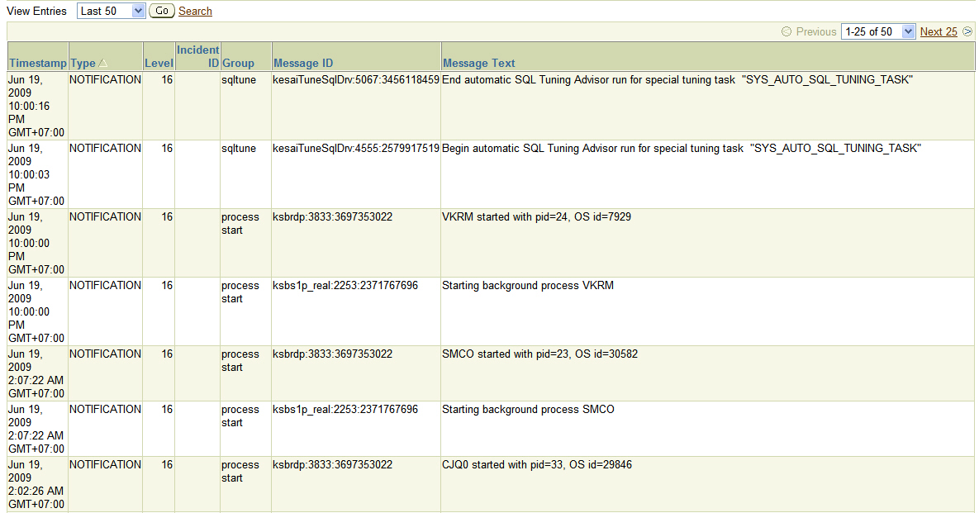
Afficher le fichier d'alertes
Composants
SQL*Plus
Param. d'init.
Démarrage BdD
Arrêt BdD
> Fichier d’alertes Vues de perf.
Page d'accueil de la base de données >
Région Related Links > Alert Log Content
Notes:
Oracle Database 11g : Administration Workshop I 4 - <number>
Afficher le fichier d'alertes
Chaque base de données comporte un fichier alert_<sid>.log. Ce fichier se trouve sur le serveur de base de données, par défaut dans le dossier $ORACLE_BASE/diag/rdbms/<db_name>/<SID>/trace si $ORACLE_BASE est défini.
Le fichier d'alertes d'une base de données est un journal chronologique de messages signalant notamment les points suivants :
Tout paramètre d'initialisation qui n'est pas un paramètre par défaut et qui est utilisé au démarrage.
L'ensemble des erreurs internes (ORA-600), des erreurs de corruption de bloc (ORA-1578) et des erreurs de "verrou mortel" (deadlock) (ORA-60) qui se sont produites.
Les opérations d'administration, telles que les instructions SQL CREATE, ALTER, DROP DATABASE et TABLESPACE et les instructions Enterprise Manager ou SQL*Plus STARTUP, SHUTDOWN, ARCHIVE LOG et RECOVER.
Divers messages et erreurs liés aux fonctions des processus de serveur partagé et aux processus répartiteur.
Les erreurs survenues au cours de la régénération automatique d'une vue matérialisée.
Oracle Database utilise le fichier d'alertes pour conserver une trace de ces événements au lieu de les afficher sur la console d'un opérateur. (De nombreux systèmes affichent également ces informations sur la console.) Si une opération d'administration se déroule correctement, elle est consignée dans le fichier d'alertes avec le statut "completed" et un horodatage.

Slide 39
Notes:
Afficher le fichier d'alertes (suite)
Enterprise Manager surveille le fichier d'alertes et vous informe des erreurs critiques. Vous pouvez également afficher ce fichier afin de voir les erreurs non critiques et les messages d'information. Le fichier d'alertes pouvant atteindre une taille impossible à gérer, vous pouvez le sauvegarder périodiquement et supprimer le fichier en cours. Lorsque la base de données tente d'écrire à nouveau dans le fichier d'alertes, elle en crée un nouveau.
Remarque : Il existe une version XML du fichier d'alertes dans le répertoire $ORACLE_BASE/diag/rdbms/<db_name>/<SID>/alert.
Pour déterminer l'emplacement du fichier d'alertes à l'aide de SQL*Plus :
Connectez-vous à la base de données à l'aide de SQL*Plus (ou un autre outil d'interrogation tel que SQL Developer).
Interrogez la vue V$DIAG_INFO.
Pour afficher le fichier d'alertes au format texte, sans les balises XML :
Dans les résultats de l'interrogation de la vue V$DIAG_INFO, notez le chemin correspondant à l'entrée Diag Trace. Accédez au répertoire indiqué dans le chemin.
Ouvrez le fichier alert_SID.log à l'aide d'un éditeur de texte.
Pour afficher le fichier d'alertes au format XML :
Dans les résultats de l'interrogation de la vue V$DIAG_INFO, notez le chemin correspondant à l'entrée Diag Alert. Accédez au répertoire indiqué dans le chemin.
Ouvrez le fichier log.xml à l'aide d'un éditeur de texte.

Slide 40
Utiliser les fichiers trace
  Chaque processus serveur ou en arrière-plan peut écrire dans un fichier trace associé.
  Les informations relatives aux erreurs sont consignées dans le fichier trace correspondant.
  Référentiel ADR (Automatic Diagnostic Repository)
    Référentiel central de trace et de journalisation pour l'ensemble du système
    Il contient des données de diagnostic de la base de données, notamment :
      Fichiers trace
      Fichiers d'alertes
      Rapports sur l'état du système
Notes:
Utiliser les fichiers trace
Chaque processus serveur ou en arrière-plan peut écrire dans un fichier trace associé. Lorsqu'un processus détecte une erreur interne, il effectue un dump des informations relatives à cette erreur vers son fichier trace. Si une erreur interne se produit et que des informations sont consignées dans un fichier trace, l'administrateur doit contacter le Support technique Oracle.
Tous les noms de fichier et fichiers trace associés à un processus en arrière-plan contiennent le nom du processus qui les a générés. Les seules exceptions sont les fichiers trace qui sont générés par les processus de gestion des files d'attente de travaux (Jnnn).
D'autres informations consignées dans les fichiers trace peuvent donner des indications pour le réglage des applications ou d'une instance. Les processus en arrière-plan écrivent toujours ces informations dans un fichier trace le cas échéant.
Oracle Database 11g introduit une infrastructure avancée qui permet de prévenir, détecter, diagnostiquer et résoudre les problèmes. Les problèmes visés sont notamment les erreurs critiques que peuvent causer des bugs dans le code de la base de données, ainsi que la corruption des métadonnées ou des données client.

Slide 41
Notes:
Utiliser les fichiers trace (suite)
Quand une erreur critique se produit, un numéro d'incident lui est affecté. Les données de diagnostic concernant cette erreur (fichiers trace notamment) sont immédiatement capturées et marquées de ce numéro. Ces données sont ensuite stockées dans le référentiel de diagnostic automatique (ADR - Automatic Diagnostic Repository). Il s'agit d'un fichier extérieur à la base de données d'où vous pouvez ensuite extraire les informations qui vous intéressent par numéro d'incident afin de les analyser.
Le référentiel ADR est un référentiel central de trace et de journalisation à l'échelle du système. Il contient les données de diagnostic relatives à la base (traces, fichier d'alertes, rapports sur l'état du système, etc.).
Le répertoire racine de ce référentiel est appelé base ADR. Son emplacement est défini par le paramètre d'initialisation DIAGNOSTIC_DEST. Si ce paramètre est omis ou n'est pas défini, la base de données le configure au démarrage selon les règles suivantes :
Si la variable d'environnement ORACLE_BASE est définie, le répertoire désigné devient l'emplacement DIAGNOSTIC_DEST.
Si la variable d'environnement ORACLE_BASE n'est pas définie, l'emplacement DIAGNOSTIC_DEST est ORACLE_HOME/log.
Le chemin d'un répertoire d'origine ADR est le suivant, à partir du répertoire de la base ADR :
./diag/product_type/db_id/instance_id

Slide 42
Vues dynamiques des performances
Composants
SQL*Plus
Param. d'init.
Démarrage BdD
Arrêt BdD
Fichier d'alertes
> Vues de perf.
Elles permettent d'accéder à des informations relatives aux changements d'état des structures mémoire de l'instance.
Données de session
Evénements Wait
Allocations mémoire
Code SQL exécuté
Cache de
tampons de
la base
de données
Tampon de
journalisation
Espace de tampons à conserver
Utilisation des
données d'annulation
Zone de mémoire partagée
Espace de tampons à recycler
Curseurs ouverts
Utilisation des données
de journalisation
Zone de mémoire Java
Zone de mémoire Streams
Zone de mémoire LARGE POOL
Cache de tampons de blocs de taille nK
...etc.
Mémoire SGA (System Global Area)
Notes:
Oracle Database 11g : Administration Workshop I 4 - <number>
Vues dynamiques des performances
La base de données Oracle gère également un ensemble plus dynamique de données relatives aux opérations et aux performances de l'instance. Ces vues dynamiques des performances reposent sur des tables virtuelles qui sont construites à partir des structures mémoire au sein du serveur de base de données. Autrement dit, il ne s'agit pas de tables conventionnelles résidant dans une base de données. C'est pourquoi certaines d'entre elles sont disponibles avant le montage ou l'ouverture d'une base.
Les vues dynamiques des performances contiennent des informations sur les éléments suivants :
Sessions
Etat des fichiers
Progression des travaux et des tâches
Verrous externes (locks)
Statut de sauvegarde
Utilisation et allocation de mémoire
Paramètres système et paramètres de session
Exécution d'instructions SQL
Statistiques et mesures de performances
Remarque : Les vues DICT et DICT_COLUMNS contiennent le nom de ces vues dynamiques des performances. Il existe plus de 590 vues dynamiques des performances, dont le nom commence par le préfixe v$.

Slide 43
Vues dynamiques des performances :
Exemples d'utilisation
SQL> SELECT sql_text, executions FROM v$sql WHERE cpu_time > 200000;
1
2
SQL> SELECT * FROM v$session WHERE machine = 'EDRSR9P1' and logon_time > SYSDATE - 1;
SQL> SELECT sid, ctime FROM v$lock
WHERE block > 0;
3
Notes:
Oracle Database 11g : Administration Workshop I 4 - <number>
Vues dynamiques des performances : Exemples d'utilisation
Les vues dynamiques des performances sont essentiellement utilisées par Enterprise Manager, mais les utilisateurs peuvent également les interroger en cas de besoin. Les trois exemples présentés dans la diapositive ci-dessus répondent aux questions suivantes :
1. Quelles sont les instructions SQL (et le nombre d'exécutions associées) pour lesquelles le temps CPU consommé est supérieur à 200 000 microsecondes ?
2. Quelles sont les sessions qui se sont connectées à partir de l'ordinateur EDRSR9P1 au cours des dernières 24 heures ?
3. Quels sont les ID des sessions qui contiennent actuellement un verrou externe (lock) bloquant un autre utilisateur, et depuis combien de temps ces verrous sont-ils appliqués ?

Slide 44
Vues dynamiques des performances : Remarques
  Ces vues appartiennent à l'utilisateur SYS.
  Des vues différentes sont disponibles à des moments différents :
    L'instance a été démarrée.
    La base de données est montée.
    La base de données est ouverte.
  Vous pouvez interroger la table V$FIXED_TABLE afin d'afficher le nom de toutes les vues.
  Ces vues sont souvent appelées "vues V$".
  La cohérence en lecture n'est pas garantie sur ces vues car les données sont dynamiques.
Notes:
Oracle Database 11g : Administration Workshop I 4 - <number>
Vues dynamiques des performances : Remarques
Certaines vues dynamiques contiennent des données qui ne s'appliquent pas à tous les états d'une instance ou d'une base de données. Par exemple, si une instance vient d'être démarrée mais qu'aucune base n'est montée, vous pouvez interroger la vue V$BGPROCESS pour afficher la liste des processus en arrière-plan en cours d'exécution. En revanche, vous ne pouvez pas interroger la vue V$DATAFILE pour afficher le statut des fichiers de données d'une base. En effet, c'est le montage d'une base qui entraîne la lecture du fichier de contrôle et la recherche des fichiers de données associés.
Certaines vues dynamiques (V$) contiennent des informations similaires à celles des vues DBA_ correspondantes. Par exemple, V$DATAFILE est semblable à DBA_DATA_FILES. Notez que les noms des vues V$ sont généralement au singulier, et ceux des vues DBA_ au pluriel.

Slide 45


Dictionnaire de données : Présentation
Schéma Contraintes
Index
Vues
Séquences
Tables temp.
> Dict. de données
Tables
Index
Tablespace système
Vues
Utilisateurs
Schémas
Procédures
Métadonnées
...etc.
SELECT * FROM dictionary;
Notes:
Oracle Database 11g : Administration Workshop I 4 - <number>
Dictionnaire de données : Présentation
Le dictionnaire de données Oracle sert à stocker les métadonnées de la base. Il contient les noms et les attributs de tous les objets de celle-ci. Lors de la création ou de la modification d'un objet, il est mis à jour afin de refléter les changements opérés. Les informations du dictionnaire sont stockées dans les tables de base gérées par la base de données Oracle. Vous ne lisez pas directement ces tables mais vous y accédez par le biais de vues prédéfinies.
Caractéristiques du dictionnaire de données :
Il est utilisé par le serveur de base de données Oracle pour la recherche d'informations sur les utilisateurs, les objets, les contraintes et le stockage.
Il est mis à jour par le serveur de base de données Oracle lorsque des définitions ou des structures d'objet sont modifiées.
Il peut être employé par n'importe quel utilisateur pour la recherche d'informations sur la base.
Il appartient à l'utilisateur SYS.
Il ne doit jamais être modifié directement à l'aide d'une instruction SQL.
Remarque : La vue DICTIONARY du dictionnaire de données (ou le synonyme DICT correspondant) contient le nom et la description de toutes les tables et vues du dictionnaire. Utilisez la vue DICT_COLUMNS pour afficher les colonnes des vues et leur définition. Pour obtenir la définition complète de chaque vue, reportez-vous à la documentation Oracle Database Reference. Il existe plus de 1000 vues correspondant à des centaines de tables de base de données.

Slide 46
Vues du dictionnaire de données
 | Personnes autorisées à interroger | Contenu | Sous-ensemble de | Remarques
DBA_ | DBA | Tout | N/A | Peut comporter des colonnes supplémentaires destinées au DBA uniquement
ALL_ | Tous | Tous les éléments que l'utilisateur est autorisé à voir | Vues DBA_ | Objets qui appartiennent à l'utilisateur ou que l'utilisateur est autorisé à voir
USER_ | Tous | Tous les éléments dont l'utilisateur est le propriétaire | Vues ALL_ | Normalement identique à la vue ALL_, mais sans la colonne OWNER (certaines vues comprennent des noms abrégés comme synonymes PUBLIC)
Notes:
Oracle Database 11g : Administration Workshop I 4 - <number>
Vues du dictionnaire de données
Le préfixe de chaque nom de vue indique le type et la quantité de données qu'un utilisateur est autorisé à voir.
La vue globale (tous contenus), identifiée par le préfixe DBA_, n'est accessible qu'aux utilisateurs disposant de privilèges DBA.
Le niveau suivant de privilèges correspond au préfixe ALL_, qui représente tous les objets que l'utilisateur exécutant l'interrogation est autorisé à voir, qu'il en soit le propriétaire ou non. Par exemple, si l'utilisateur USER_A est autorisé à accéder à une table dont USER_B est le propriétaire, USER_A voit cette table dans toutes les vues ALL_ concernant les noms de table.
Le préfixe USER_ correspond à la visibilité la plus restreinte. Les vues de ce type affichent uniquement les objets dont l'utilisateur exécutant l'interrogation est propriétaire (c'est-à-dire les objets présents dans le schéma de cet utilisateur).
D'une manière générale, chaque ensemble de vues est un sous-ensemble de l'ensemble de vues nécessitant des privilèges supérieurs, au niveau des lignes et des colonnes. Toutefois, les vues d'un ensemble donné n'ont pas toutes leur pendant dans les autres ensembles de vues.
Cela dépend de la nature des informations contenues dans la vue. Ainsi, il existe une vue DBA_LOCK mais pas de vue ALL_LOCK. En effet, seul un administrateur de base de données (DBA) est intéressé par les données relatives aux verrous externes (locks). Assurez-vous de choisir l'ensemble de vues adapté à vos besoins. Même si vous êtes autorisé à accéder aux vues DBA, vous pouvez parfois interroger la version USER d'une vue parce que les résultats fournissent des informations sur les objets dont vous êtes propriétaire et que vous ne voulez pas d'informations sur les autres objets dans l'ensemble de résultats.

Slide 47
Notes:
Vues du dictionnaire de données (suite)
Les vues DBA_ ne peuvent être interrogées que par les utilisateurs disposant du privilège SYSDBA ou SELECT ANY DICTIONARY.
Les vues du dictionnaire n'ont pas toutes un nom commençant par le préfixe DBA_, ALL_ ou USER_. Voici quelques exceptions :
AUDIT_ACTIONS
CAT
CHANGE_PROPAGATIONS
CHANGE_PROPAGATION_SETS
CHANGE_SETS
CHANGE_SOURCES
CHANGE_TABLES
CLIENT_RESULT_CACHE_STATS$
CLU
COLS
COLUMN_PRIVILEGES
DATABASE_COMPATIBLE_LEVEL
DBMS_ALERT_INFO
DBMS_LOCK_ALLOCATED
DICT
DICTIONARY
DICT_COLUMNS
DUAL
GLOBAL_NAME
IND
INDEX_HISTOGRAM
INDEX_STATS
LOGSTDBY_UNSUPPORTED_TABLES
NLS_DATABASE_PARAMETERS
NLS_INSTANCE_PARAMETERS
NLS_SESSION_PARAMETERS
OBJ
RECYCLEBIN
RESOURCE_COST
ROLE_ROLE_PRIVS
ROLE_SYS_PRIVS
ROLE_TAB_PRIVS
SEQ
SESSION_PRIVS
SESSION_ROLES
SM$VERSION
SYN
TABLE_PRIVILEGES
TABS

Slide 48
Dictionnaire de données : Exemples d'utilisation
SELECT table_name, tablespace_name
FROM user_tables;
1
SELECT sequence_name, min_value, max_value, increment_by
FROM all_sequences
WHERE sequence_owner IN ('MDSYS','XDB');
2
SELECT USERNAME, ACCOUNT_STATUS
FROM dba_users
WHERE ACCOUNT_STATUS = 'OPEN';
3
4
DESCRIBE dba_indexes
Notes:
Oracle Database 11g : Administration Workshop I 4 - <number>
Dictionnaire de données : Exemples d'utilisation
Les exemples présentés dans la diapositive ci-dessus répondent aux questions suivantes :
1. Quel est le nom des tables qui ont été créées dans votre schéma (et quel est le nom du tablespace dans lequel elles résident) ?
2. A quelles informations importantes relatives aux séquences de la base de données avez-vous accès ?
3. Quels utilisateurs de la base sont actuellement autorisés à se connecter ?
4. Quelles sont les colonnes de la vue DBA_INDEXES ? Cette interrogation permet de connaître les informations que vous pouvez consulter au sujet de tous les index de la base de données. Voici un exemple de sortie partielle résultant de l'exécution de cette commande :
SQL> DESCRIBE dba_indexes
Name Null? Type
--------------- -------- -------------
OWNER NOT NULL VARCHAR2(30)
INDEX_NAME NOT NULL VARCHAR2(30)
INDEX_TYPE VARCHAR2(27)
TABLE_OWNER NOT NULL VARCHAR2(30)
TABLE_NAME NOT NULL VARCHAR2(30)

Slide 49
Quiz
Quand Oracle Restart est utilisé, le démarrage et l'arrêt d'une instance de base de données ne peuvent se faire qu'avec l'utilitaire Server Control (srvctl).
  Vrai
  Faux
Notes:
Réponse : 2

Slide 50
Quiz
Quelle vue du dictionnaire de données permet de trouver le nom de toutes les tables de la base ?
  USER_TABLES
  ALL_TABLES
  DBA_TABLES
  ANY_TABLES
Notes:
Réponse : 3

Slide 51
Synthèse
Ce chapitre vous a permis d'apprendre à :
  démarrer et arrêter la base de données et les composants Oracle
  utiliser Oracle Enterprise Manager
  accéder à une base de données à l'aide de SQL*Plus
  modifier les paramètres d'initialisation d'une base de données
  décrire les étapes du démarrage d'une base de données
  décrire les options d'arrêt d'une base de données
  afficher le fichier d'alertes
  accéder aux vues dynamiques des performances
Notes:
Oracle Database 11g : Administration Workshop I 4 - <number>

Slide 52
Présentation de l'exercice 4 :
Gérer l'instance Oracle
Dans cet exercice, vous allez :
  naviguer dans Enterprise Manager
  afficher et modifier les paramètres d'initialisation
  arrêter et démarrer l'instance de base de données
  consulter le fichier d'alertes
  vous connecter à la base de données à l'aide de SQL*Plus
Notes:
Oracle Database 11g : Administration Workshop I 4 - <number>

